Slide 1

Divide and Conquer
MINMAX:
2n – 2 vs. 3n/2 – 2
二分搜索:
算法BINARYSEARCHREC在n 个元素组成的已排序数组中搜索某个元素所执行的元素比较次数不超过 ；
非递归；
合并排序： nlogn
寻找第 k 小元素：20cn
划分算法与快速排序：n-1;n(n-1)/2

Slide 2
Divide and Conquer
大整数乘法： n ^{log 3} ≈ n^{1.59}
矩阵乘法与STRASSEN 算法：n^{log7} ≈ n^{2.81}
最近点对：nlgn
凸包：nlgn，n²

Slide 3
最近点对
T(n)=1 若n=2
=3 若n=3
=2T(n/2)+ Θ(n) 若n>3
Θ(nlgn)
Code

Slide 4
最近点对
T(n)=1 若n=2
=3 若n=3
=2T(n/2)+ Θ(n) 若n>3
Θ(nlgn)
蛮力
D&C

Slide 5
凸包（快包）
Average: Θ(nlgn)
Worst: Θ(n^2)
Brute Force
根据(x1,y1), (x2,y2)的直线方程
(y2-y1)x+(x1-x2)y=(x1y2-y1x2)
n(n-1)/2, n-2, n³

Slide 6
Decrease and Conquer
减 治

Slide 7
减 治
减治技术利用了一种关系：
一个问题给定实例的解和同样问题较小实例的解之间的关系。
一旦建立了这样一种关系，我们既可以递归地，也可以非递归地地来运用减治技术。
减治法有３种主要的变种：
  减去一个常量 (decrease by a constant)
  减去一个常数因子(decrease by a constant factor)
  减去的规模是可变的(variable size decrease)

Slide 8
Decrease by a constant
在减常量变种中，每次算法迭代总是从实例规模中减去一个规模相同的常量。经常地，这个常量等于一。
函数f(n) = a^{n}可以用一递归定义来计算
f(n) = f (n-1) *a 如果n > 1
= a 如果n = 1
*和蛮力法是一样的效率？
得出这个做法的思想过程是不同的

Slide 9
Decrease by a constant factor
减常因子技术意味着在算法的每次迭代中，总是从实例的规模中减去一个相同的常数因子。在多数应用中，这样的常数因子等于二。
计算a^{n}的值是规模为n的实例；
规模减半（常数因子等于二）的实例计算就是a^{n/2} 的值；
它们之间有着明显的关系： a^{n} = (a^{n/2})²。

Slide 10
Decrease by a constant factor
a^{n} = (a^{n/2})² n是偶数
= (a^{(n-1)/2})² a n是大于１的奇数
= a n = 1
上式递归根据所做的乘法次数来度量效率，该算法属于O (log n);
因为,每次迭代的时候，以不超过两次乘法为代价，问题的规模至少会减小一半。

Slide 11

Decrease by a constant factor
该算法和基于分治思想的算法有所不同:
分治算法对两个规模为n/2的指数问题实例分别求解：
a^{n} = 如果n>1
= a 如果n = 1
O(n)

Slide 12
Variable size decrease
在减治法的减可变规模变种中，算法在每次迭代时，规模减小的模式都是不同的。
欧几里德算法：
gcd (m,n) = gcd (n, m mod n)

Slide 13
欧几里德算法
Euclid (m,n)
While n≠0 do
r← m mod n
m ← n
n ← r
return m
m 和 n既不是以常数，也不是以常数因子的方式减小

Slide 14
插入排序
用减一技术来对一个数组A[0…n-1]排序
假设对较小数组A[0…n-2]排序的问题已经解决了，我们得到了一个大小为n-1的有序数组：A[0]≤…≤A [n-2]。
我们如何把这个较小规模的解和元素A[n-1]一同考虑， 来得到原问题的解呢？
显然，我们所要做的就是在这些有序的元素中为A[n-1]找到一个合适的位置， 然后把它插入到那里。

Slide 15
插入排序
InsertionSort(A[0…n-1])
//输入：n个可排序元素构成的一个数组A[0…n-1]
//输出：非降序排序的数组A[0…n-1]
for i ← 1 to n-1 do
w ← A[i]
j ← i-1
While j ≥ 0 and A[j] > w do
A[j+1] ← A[j]
j ← j-1
A[j+1] ← w

Slide 16
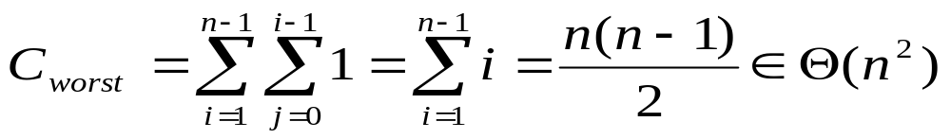
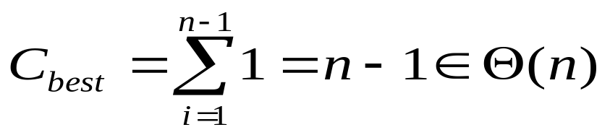
插入排序
最坏输入是一个严格递减的数组。 对于这种输入的键值比较次数是
分析表明， 对于随机序列的数组， 插入排序的平均比较次数是降序 数组的一半
C_{avg}≈n²/4

Slide 17
An advanced App.
在用快速排序对数组排序的时候，当子数组的规模变得小于某些预定义的值时（比方说，10个元素），我们可以停止该算法的迭代。
那时，整个数组已经基本有序了，我们可以对它应用插入排序来完成接下来的工作。对快速排序做了这种改动之后，一般会减少10%的运行时间。
 |  |  |  | 9 |  |  |  | 20 |  |  |  |  | 39

Slide 18
快速排序
QUICKSORT
输入：n个元素的数组A[1…n].
输出：按非降序排列的数组A 中的元素。
Quicksort(A, 1, n)
procedure quicksort (A, low, high)
if low < high then
SPLIT (A[low…high], w) {w 为A[low]的新位置}
qicksort(A, low, w-1)
quicksort(A, w + 1, high)
end if

Slide 19
Decrease by one
深度优先查找
（DFS）
广度优先查找
（BFS）

Slide 20
拓扑排序
例：
考虑五门必修课的一个集合{C1, C2, C3, C4, C5},
一个在职的学生必须在某个阶段修完这几门课程。
可以按照任何次序学习这些课程，只要满足下面这些条件：
C1和C2没有任何先决条件；
修完C1 和C2才能修C3；
修完C3 才能修C4；
修完C3、C4才能修C5；
这个学生每个学期只能修一门课程。
这个学生应该按照什么顺序来学习这些课程？

Slide 21
拓扑排序
若用一个图来建模，它的顶点代表课程，有向边表示先决条件，该问题为：
是否可以按照这种次序列出它的顶点，使得对于图中每一条边来说，边的起始顶点总是排在边的结束顶点之前。
这个问题称为拓扑排序。
如果有向图具有一个有向的回路，该问题是无解的。因此，为了使得拓扑排序成为可能，问题中的图必须是一个无环有向图。

Slide 22
选课问题
C1
C4
C3
C2
C5

Slide 23
选课问题
深度优先查找的一个应用：
执行一次DFS遍历，并记住顶点变成死端（即退出遍历栈）的顺序；
将该次序反过来就得到了拓扑排序的一个解。

Slide 24
选课问题
基于减（减一）治技术的一个直接实现：重复以下过程：
在余下的有向图中求出一个源，它是一个没有输入边的顶点；
然后把该源和所有从它出发的边都删除。（如果有多个这样的源，可以任意选择一个；如果这样的源不存在，算法停止，因为该问题是无解的）
顶点被删除的次序就是拓扑排序的一个解。

Slide 25
拓扑排序
C1
C4
C3
C2
C5

Slide 26
拓扑排序
{C1}
C4
C3
C2
C5

Slide 27
拓扑排序
{C1,C2}
C4
C3
C5

Slide 28
拓扑排序
{C1,C2,C3}
C4
C5

Slide 29
拓扑排序
{C1,C2,C3,c4}
C5

Slide 30
拓扑排序
{C1,C2,C3,c4,C5}
C1
C4
C3
C2
C5

Slide 31
生成排列
假设需要对元素进行排列的集合是从1到n 的简单整数集合。
对于生成{1,…,n}的所有n!个排列的问题， 减一技术如何应用呢？
该问题的规模减一就是要生成 {1…n-1} 的所有(n-1)!个排列。
假设这个较小的问题已经解决了，我们可以把n 插入到n-1个元素的每一种排列中的n个可能位置中去，来得到较大规模问题的一个解。并且它们的总数量应该是{n(n-1)!=n!}。这样， 我们得到了{1，…,n} 的所有排列。

Slide 32
生成排列
对n=3的情况进行处理的例子
开始 1
插入 2 : 12 21
插入 3: 123 132 312 321 231 213
每处理一个{1…n-1} 的新排列时调换方向：
右-左，左-右，右-左， ……
满足所谓的最小变化要求：因为仅仅需要交换直接前趋中的两个元素就能得到任何一个新的排列。
提高算法的速度 + 利于使用这些排列的应用(如TSP)

Slide 33
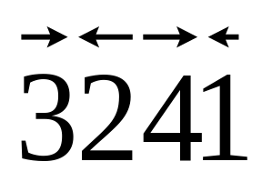
Johnson-Trotter Algorithm
给一个排列中的每个分量k 赋予一个方向。例如：
如果分量k 的箭头指向一个相邻的较小元素，我们说它在这个以箭头标记的排列中是可移动的。
例如：
３和４是可移动的

Slide 34

Johnson-Trotter Algorithm
JohnsonTrotter(n)
//输入：一个正整数ｎ
//输出：｛１,…,n｝的所有排列的列表
将第一个排列初始化为
While 存在可移动整数 do
求最大的可移动整数k
把k 和它箭头指向的相邻整数互换
调转所有大于k 的整数的方向

Slide 35
Johnson-Trotter Algorithm
Johnson-Trotter 也是生成排列的最有效的算法之一
Θ(n!)
最优？

Slide 36
生成子集
生成一个集合A={a₁,…,a_{n}}的所有2^{n}个子集。
减一思想
集合A={a₁,…,a_{n}}的所有子集可以分为两组：
不包含a_{n}的子集和那些包含a_{n} 的子集。
前一组其实就是{a₁,…,a_{n-1}}的所有子集， 而后一组中的每一个元素都可以通过把a_{n} 添加到{a₁,…,a_{n-1}}的一个子集中来获得。
因此，一旦我们得到了{a₁,…,a_{n-1}}所有子集的列表， 我们可以把列表中的每一个元素加上a_{n}， 再把它们添加到列表中，以得到{a₁,…,a_{n}}的所有子集。

Slide 37
生成子集
n | 子集
0 | Φ
1 | Φ {a1}
2 | Φ{a1} {a2} {a1,a2}
3 | Φ{a1} {a2} {a1,a2} {a3} {a1,a3} {a2,a3} {a1,a2,a3}

Slide 38
简便的比特串方法
基于这样一种关系：
n个元素集合A={a_{1,}…,a_{n}}的所有2^{n} 个子集和长度为n的所有2^{n} 个比特串B之间的一一对应关系。
建立这样一种对应关系的最简单方法是为每一个子集制定一个比特串：
如果a_{i}属于该子集的话，b_{i}=1, 如果a_{i} 不属于该子集的话，b_{i}=0。
例：110表示{a₁, a₂}.

Slide 39
比特串方法
对于n=3的情况， 有：
比特串
000 001 010 011 100 101 110 111
子集
Φ {a₃} {a₂} {a₂,a₃} {a₁} {a₁,a₃} {a₁,a₂} {a1,a₂,a₃}

Slide 40
Decrease by a constant factor
减常因子是减治方法的第二种主要变种：
在算法的每次迭代中，总是从实例的规模中减去一个相同的常数因子。（在大多数应用中，这个常数因子等于二）
－折半查找

Slide 41

假币问题
最能体现减常因子的Fake-coin版本
  天平，n 枚，折半分组
（我们假设假币较轻）
- 奇数，偶数
当n>1时，W(n)=W( )+1, W(1) = 0
  logn
    可否更高效？

Slide 42
假币问题
分成三组
log₃n

Slide 43
俄式乘法
计算两个正整数n和m的乘积
若以n值为实例规模的度量：
n*m=(n/2)*2m n为偶数
n*m=((n-1)/2)*2m+m n为奇数
以 1*m=m 为算法停止条件
Why “Russian peasant” ? X2,/2,+！
例：

Slide 44
约瑟夫斯问题
求幸存者的号码 J（n）
J(1)=1
n为偶数： J(2k)=2J(k)-1
(初始=新*2-1，且幸存者将保持这种关系)
n为奇数: J(2k+1)=2J(k)+1
二进制表示n,左循环移位一次

Slide 45
Variable size decrease
减可变规模是减治方法的第三种主要变种：
算法在每次迭代时，规模减小的模式都和另一次迭代是不同的。
Euclid’s gcd Algo.
Selection problem (The k^{th} order statistic)
(The k^{th} smallest element)

Slide 46
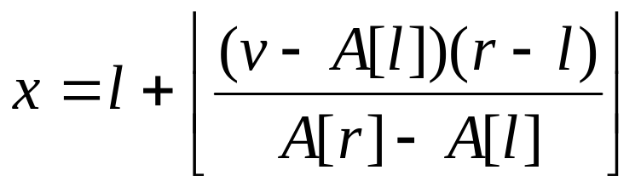
插值查找
Interpolation search （sorted array）
查找n个随机键的列表的平均比较次数：
loglogn+1
最差：O(n)

Slide 47
二叉查找树
是一种节点包含可排序项集合中元素的二叉树， 每个节点一个元素， 并使得 对于每个节点来说， 所有左子树的元素都小于树根节点的元素， 所有右子数的元素都大于树根节点的元素。
递归查找 v:
把v 和该树的根K(r)进行比较:
如果相等， 查找停止；
如果不相等:
当v<K[r] 时，在左子树中继续查找;
当v>K[r]时， 在右子树中继续查找。

Slide 48
二叉查找树
在算法的每次迭代中， 查找一棵二叉查找树的问题， 简化为查找一棵更小的二叉查找树。
一棵查找树的规模的最佳量度就是树的高度； 显然， 在二叉树的查找中，从一次迭代到另一次迭代， 树的高度减少通常都不相同
  这是一个很好的关于减可变规模算法的例子。

Slide 49
二叉查找树
Worst case: 树是严格歪斜的（severely skewed)
n次比较，Θ(n)
Average case: 约2ln(n) 次比较≈1.39logn
Θ(logn)
（由n个随机键构造起来的二叉查找树）

Slide 50
Transform and Conquer
变治

Slide 51
Transform and Conquer
根据对问题实例的变换方式，变治思想有3种主要类型：
变换为同样问题的一个更简单或者更方便 的实例—实例化简(Instance simplification)。
变换为同样实例的不同表现—改变表现(Representation Change).
变换为另一个问题的实例， 这种问题的算法是已知的—问题化简(Problem reduction).

Slide 52
实例化简_预排序
如果列表是有序的，许多问题更容易求解。
例：检验数组中元素的惟一性
UniqueElements(A[1,…n])
//输出：如果A之元素全部惟一，返回“true”, 否则返回 “false”
for i←1 to n-1 do
for j← i+1 to n do
if A[i]=A[j] return false
return true
n(n-1)/2

Slide 53
检验数组中元素的惟一性
先对数组排序，然后只检查它的连续元素：如果该数组有相等的元素，则一定有一对元素是相互紧挨着的，反之亦然。
PresortElementUniqueness(A[1..n])
//先对数组排序来解元素惟一性问题
//输入：n个可排序元素构成的一个数组A[1..n]
//输出：如果A没有相等的元素，返回“true”, 否则返回”false”
对数组A排序
for i← 1 to n-1 do
if A[i] = A[i+1] return false
return true
T(n)=Tsort(n) + Tscan(n) ∈Θ (nlogn) +Θ (n) = Θ (nlogn)

Slide 54
实例化简_预排序
例：模式计算
在给定的数字列表中最经常出现的一个数值称为模式（Mode）。 （例：5，1，5，7，6，5，7，模式是5）
如果若干个不同的值都是最经常出现的，它们中的任何一个都可以看作是模。

Slide 55
模式计算
蛮力法：对列表进行扫描， 并计算它的所有不同值出现的频率。
可以在另两个列表中存储已经遇到的值和它们的出现频率。
每次迭代时，通过遍历储值辅助列表，使原始列表中的第i个元素和已遇到的数值进行比较。
如果碰到一个匹配数值，相应的储频辅助列表中该数值的出现频率加1；否则，将当前元素添加到辅助列表中，并把它的出现频率置为1。

Slide 56
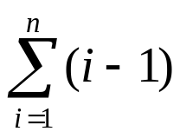
模式计算
第 i 个元素与辅助列表中的 i-1 个元素比较
蛮力法的最坏情况比较次数是：
C(n)= =0+1+…+(n-1)=(n-1)n/2
+求辅助列表中最大频率之 n-1 次

Slide 57
模式计算
预排序：
-- 先对输入排序；之后所有相等的数值都会邻接在一起。
-- 为了求出模式，需要做的全部工作就是求出在该有序数组中邻接次数最多的等值元素。

Slide 58
模式计算
PresortMode(A[1..n])
//输入：可排序元素构成的数组A[1..n]
//输出：该数组的模式
对数组A排序
i←1 //当前一轮从位置i开始
modefrequency ←0 //目前为止求出的最高频率
while i≤n do
length ←1; value←A[i]
while i+length≤n and A[i+length]=value
length ← length +1
if length > modefrequency
modefrequency←length; modevalue ←value
i←i+length
return modevalue

Slide 59
模式计算
模式计算之预排序算法：
排序时间+线性时间
nlogn

Slide 60
实例化简_高斯消去法
高斯消去法的思路是把n个线性方程构成的n 元联立方程组变换为一个等价的方程组（即它的解和原来的方程组相同）。
Ax=b
该方程组有着一个上三角形的系数矩阵， 这种矩阵的主对角线下方元素全部为0：

Slide 61
实例化简_高斯消去法
用第二个方程和第一个方程乘以a₂₁/a₁₁之后的差来替代第二个方程， 以得到一个x₁系数为0的方程。
对第三个、第四个、直到最后第n个方程，分别用a₃₁/a₁₁, a₄₁/a₁₁…,a_{n1}/a₁₁, 作为第一个方程的乘数，重复同样的做法，使得第一个方程以后的所有x1的系数都为0。
然后，从第二个方程以后的每个方程中减去第二个方程的一个恰当的倍数，从而除去了它们全部x₂的系数。
对前面n-1个变量中的每一个都重复这个过程， 最终会生成一个具有上三角系数矩阵的方程组。

Slide 62
高斯消去法
GaussElimination(A[1..n,1..n],b[1..n])
//输入：矩阵A[1..n,1..n]和列向量b[1..n]
//输出：一个代替A的上三角形等价矩阵，等式右边的值位于第（n+1）列中
for i← 1 to n do A[i,n+1] ←b[i] //扩展该矩阵
for i←1 to n-1 do //Eliminate/Diag
for j←i+1 to n do //Row
for k←i to n+1 do //Col
A[ j,k] ←A[ j,k]-A[ i,k]*A[ j,i]/A[ i,i]

Slide 63
高斯消去法_Partial pivoting
两个问题：
  A[i,i]=0 ；
  A[i,i]可能会非常小，比例因子A[j,i]/A[i,i]非常大，以至于A[j,k]的新值会因为舍入而严重失真。
解决办法— Partial pivoting
每次都去找第i列系数的绝对值最大的行，然后把它作为第i次迭代的基点。
保证比例因子的绝对值永远不会大于1。

Slide 64
高斯消去法_Partial pivoting
BetterGaussElimination(A[1..n,1..n],b[1..n])
//输入：矩阵A[1..n,1..n]和列向量b[1..n]
//输出：一个代替 A 的上三角行等价矩阵
for i←1 to n do A[i,n+1] ←b[i ]
for i←1 to n-1 do // E(col)
pivotrow ← i
for j←i+1 to n do // Row
if |A[j,i ]|>|A[pivotrow,i ]| then pivotrow←j
for k←i to n+1 do // Col
swap(A[i,k],A[pivotrow,k])
for j←i+1 to n do // Row
temp ←A[j,i ]/A[i,i ]
for k←i to n+1 do // Col
A[j,k] ←A[j,k]-A[i,k]*temp

Slide 65
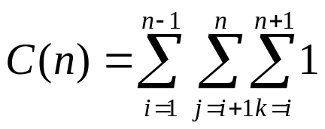
高斯消去法_Partial pivoting
最内层循环只有一次乘法
≈n³/3

Slide 66
LU 分解
为解 Ax=b
L：由主对角线上的1和在高斯消去过程中,行的乘数所构成的下三角矩阵。
U：高斯消去过程后的上三角矩阵。
有：LU=A
因：Ax=b，有：LUx=b.
设：y=Ux, 则Ly=b,解之得y
再解: Ux=y,得到 x.
*对任意列向量 b 通用

Slide 67
矩阵的逆与LU分解
AA⁻¹=I
我们可以通过解n个具有相同系数矩阵A 的线性方程组来求出这些未知数，未知向量 x^{j}是逆矩阵的第 j 列，右边的向量 e^{j} 是单位矩阵的第j 列（1≤j≤n）:
Ax^{j} = e^{j}
可以应用高斯消去法（LU分解）来解这些方程组。

Slide 68
实例化简_AVL树
二叉查找树：
二叉树节点所包含的元素来自可排序项的集合，每个节点一个元素，使得所有左子树中的元素都小于树根节点的元素，而所有右子树中的元素都大于它。（把一个集合变换为一棵 二叉查找树，是改变表现技术的一个实例）
递归查找 v:
把v 和该树的根K(r)进行比较:
如果相等， 查找停止；
如果不相等:
当v<K[r] 时，在左子树中继续查找;
当v>K[r]时， 在右子树中继续查找。

Slide 69
二叉查找树
在算法的每次迭代中， 查找一棵二叉查找树的问题， 简化为查找一棵更小的二叉查找树。
一棵查找树的规模的最佳量度就是树的高度； 显然， 在二叉树的查找中，从一次迭代到另一次迭代， 树的高度减少通常都不相同
  这是一个很好的关于减可变规模算法的例子。

Slide 70
二叉查找树的变治应用
赢得了查找、插入和删除的时间效率， 这些操作都属于Θ(lgn) 。 但这仅仅在平均情况下成立，在最差情况下，这些操作属于Θ(n) ， 因为这种树可能会退化成一种严重不平衡的树， 树的高度等于n-1。
两种方案：
  一棵AVL树要求它的每个节点的左右子树的高度差不能超过1。（实例化简：红黑、分裂 ）
  2-3树、2-3-4树允许一棵查找树的单个节点中不止包含一个元素 。（改变表现 ）

Slide 71
AVL 树
定义 一棵AVL树是一棵二叉查找树，其中每个节点的平衡因子定义为该节点左子树和右子树的高度差，这个平衡因子要么为0，要么为+1或者-1。

Slide 72
AVL树
1
10
0
1
5
20
1
-1
4
7
11
0
2
0
8
0

Slide 73
非AVL树
2
10
0
0
5
20
1
-1
4
7
2
0
8
0

Slide 74
AVL树的旋转
如果插入一个新节点使得一颗AVL树失去了平衡，则用旋转对此AVL树进行变换。
AVL树的旋转：以某节点为根的子树的一个本地变换，其平衡因子为2或-2；如有若干此种节点，则以最靠近新插入节点的节点为根。
有四种类型的旋转：
  右单转
  左单转
  左右双转
  右左双转
  *例：为列表4，7，9，2，1，3，8 构造一AVL树

Slide 75

AVL树的效率
所有包含n个节点的AVL树的高度h 都满足这个不等式：
≤h<1.4405log₂(n+2)-1.3277
在最差情况下，查找和插入操作的效率属于Θ(lgn)。
对于一棵针对随机键的列表构造的AVL树 来说，得到它的平均高度的精确公式被证明是有难度的；实验表明，除非n 比较小，否则，这个高度大概是1.01log₂n+0.1.
因此，在平均情况下，查找一棵AVL树需要的比较次数和用折半查找查找一个有序数组是几乎相同的

Slide 76
改变表现_ 2-3 树
平衡一棵查找树的第二种思路是允许一个节点不止包含一个键。
2-3树是一种可以包含两种类型节点的树：
  2节点
  3节点。

Slide 77
2-3 树
一个2节点只包含一个键K和两个子女（子节点）：
  左子节点作为一棵所有键 都小于K 的子树的根
  右子节点作为一棵所有键都大于K的子树 的根
  （一个2节点和一棵经典二叉查找树的节点类型是相同的）
一个3节点包含两个有序的键K1和K2（K1<K2）并且有3个子节点：
  最左边的子节点作为键值小于K1的子树的根
  中间的子节点作为键值位于K1和K2之间的子树的根
  最右边的子节点作为键值大于K2的子树的根。

Slide 78
2-3 树
2-3 树的最后一个要求是，树中的所有叶子必须位于同一层
  2-3 树总是高度平衡的
2-3 树的两种节点类型：

Slide 79
2-3 树的查找
根是2节点：
  等同于二叉查找树
  比较于根键值：停止，左、右子树继续
根是3节点：
  不超过两次比较
  比较于根键值：停止，左、中、右子树继续

Slide 80
2-3 树的插入
如果插入位置的叶子是一个2节点
根据K 是小于还是大于节点中原来的键，我们把K作为第一个键或者第二个键进行插入。
如果叶子是一个3节点
把叶子分裂成两个节点：
-- 三个键（两个原来的键和一个新键）中最小的放到第一个叶子里
-- 最大的放到第二个叶子中
-- 中间的键提升到原来叶子的父节点中去（如果这个叶子恰好是树的根，我们就创建一个新的根来接纳这个中间键）。
*中间键提升到父节点中去可能会导致父节点的溢出（如果它是一个3节点），并且因此会导致沿着叶子的祖先链条发生多个节点的分裂。
*例：为列表9，5，8，3，2，4，7 构造一2-3树

Slide 81
2-3 树的效率
一个具有最少节点的高度为h的2-3树是一颗全部由2节点构成的满树。
对于任何包含n个节点、高度为h的2-3树，有：
n ≥ 1+2+…+2^{h} = 2^{h+1}-1
则 h≤log₂(n+1)-1
一个具有最多节点的高度为h的2-3树是一棵全部由3节点构成的满树，每个节点都包含两个键和三个子女。所以，对于任何n个节点的2-3树，有：
n ≤2·1 + 2·3 +…+ 2·3^{h} = 2(1 + 3 + …+ 3^{h}) = 3^{h+1} – 1
则 h≥log₃(n+1)-1

Slide 82
2-3 树的效率
高度h的上下界是：
log₃(n+1)-1≤h≤log₂(n+1)-1。
即，无论在最差情况还是在平均情况，查找、插入和删除的时间效率都属于
Θ（log n)

Slide 83
堆和堆排序
变治之
改变表现

Slide 84
霍纳法则
问题：
针对一个给定的x 的多项式
p(x) = a_{n}x^{n} + a_{n-1}x^{n-1} + … + a₁x + a₀
求值
霍纳法则是一个很好的改变表现技术的例子。
它不断地把x作为公因子从降次以后的剩余多项式中提取出来：
p(x) =(…(a_{n}x + a_{n-1})x + ..)x + a₀

Slide 85
霍纳法则
对于多项式 p(x) = 2x⁴ - x³ +3x² + x - 5,
有：
p(x) = 2x⁴ - x³ + 3x² + x - 5
= x（2x³ - x² + 3x + 1 ）- 5
= x（x（2 x² - x +3）+1）-5
= x（x（x（2 x-1）+3）+1）-5

Slide 86
霍纳法则
用一个两行的表来帮助计算：
  第一行包含了该多项式的系数
  第二行中，除了第一个单元用来存储a_{n}， 其他单元都用来存储中间结果
  用第二行的最后一个单元乘以x的值再加上第一行的下一个系数， 来算出表格下一个单元的值
  以这种方式算出的最后一个单元的值，就是该多项式的值。
  *例：计算 p(x) = 2x⁴ - x³ + 3x² + x – 5 在x=3时的值
系数 | 2 | -1 | 3 | 1 | -5
X=3 | 2 | 3*2+(-1)=5 | 3*5+3=18 | 3*18+1=55 | 3*55-5=160

Slide 87
霍纳法则
Horner(P[0..n],x)
//用霍纳法则求一个多项式在一个给定点的值
//输入：一个n次多项式的系数数组P[0..n](从低到高存储)，以及一个数字x
//输出：多项式在x点的值
p←P[n]
for i←n-1 downto 0 do
p←x*p+P[i]
return p
乘法和加法次数均为 n

Slide 88
二进制幂
霍纳法则计算a^{n}时，它退化成了一种对a 自乘的蛮力算法，以及一些无用的加法。
两种基于改变表现思想的计算a^{n} 的算法：
  从左至右处理二进制串（n的二进制表示）
  从右至左处理

Slide 89
二进制幂
设n = b_{I}…b_{i}…b₀是在二进制系统中，表示一个正整数n 的比特串，则可以通过以下多项式的值来计算n：
p(x) = b_{I} x^{I} + … + b_{i} x^{i} + … + b₀
其中x = 2。
应用霍纳法则计算p(2)
p←1 // n>=1, 第一个数字总是1
for i ← I-1 downto 0 do
p ←2 p + b_{i}

Slide 90
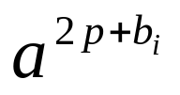




二进制幂
a ^{n} = a ^{p(2)} :
a ^{p}← a ¹
for i ← I-1 downto 0 do
a ^{p} ← a ^{2 p + bi}
另
= = = 如果b_{i} = 0
= 如果b_{i} = 1

Slide 91
二进制幂
LeftRightBinaryExponentiation(a,b(n))
//用从左至右二进制幂算法计算a^{n}
//输入：一个数字a和二进制位b_{I},.., b₀ 的列表b(n),
这些位来自于一个正整数n的二进制展开式
//输出：a^{n} 的值
product ←a
for i←I-1 downto 0 do
product ←product*product
if b_{i} = 1 then product ←product*a
return product

Slide 92
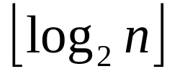
二进制幂
因为该算法在每次重复它惟一循环的时候都要做一到两次的乘法，所以它在计算a^{n}时，总的乘法次数M(n)是
b-1 ≤ M(n) ≤2(b-1)
b 是代表指数n 的比特串的长度
b-1 =
Vs. 减半

Slide 93
问题化简（Reduction)
P1 reduced to P2 which can be solved by
Algo A
Solve P2 with Algo A
Solution of P2 transformed to P1

Slide 94
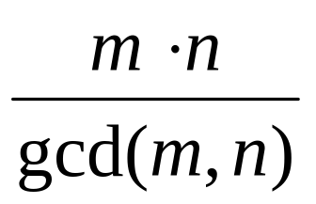
问题化简_lcm
Lcm(24,60)=120
24=2*2*2*3 质数因子
60=2*2*3*5
Lcm(24,60)=(2*2*3) *2*5
缺乏效率，并且需要一个连续质数的列表。
问题化简：
lcm(m,n)和gcd(m,n)的积把m 和n 的每一个因子都恰好包含了一次，因此就简单地等于m 和n 的积。
lcm(m,n) =

Slide 95
问题化简
综合除法
（2x⁴ - x³ + 3x² + x – 5）/（x-3）的
商2 x³ + 5x² + 18x +55；余数 160。
凸包：点的相对位置。
解析几何：几何-代数

Slide 96
计算图中的路径数量
从图（无向图或有向图）中第i个顶点到第j个顶点之间，长度为k>0的不同路径的数量等于A^{k} 的第(i,j)个原素，其中，A是该图的邻接矩阵。
例：

Slide 97
优化问题的化简
必须求某个函数f(x) 的最小值，并且我们知道一个求函数最大值的算法。
min f(x) = -max[-f(x)]
max f(x) = -min[-f(x)]

Slide 98
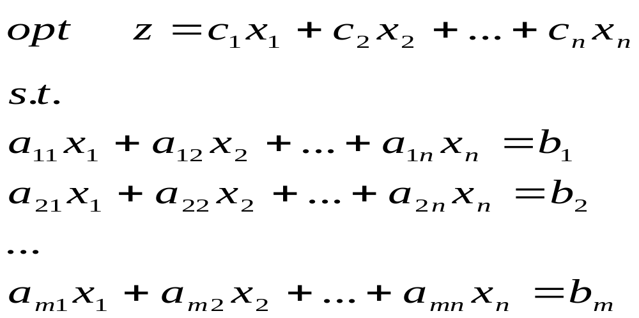
化简为线性规划问题
线性规划问题是一个多变量线性函数的最优化问题，这些变量所要满足的一些约束是以线性等式或线性不等式的形式出现的。

Slide 99
化简为线性规划问题
线性规划问题是一个多变量线性函数的最优化问题，这些变量所要满足的一些约束是以线性等式或线性不等式的形式出现的。
背包问题：
给定一个承重为W的背包和n个重量为w₁,…, w_{n}、价值为v₁,…,v_{n}的物品，求出这些物品中最有价值的一个子集，并且要能够装到背包中。

Slide 100
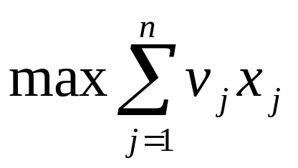
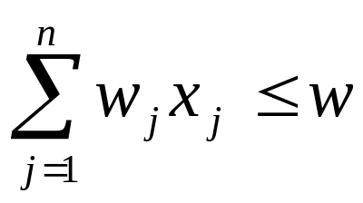
背包问题与线形规划
背包问题的连续版本可以表示为下面这个线性规划问题:
S.T.
0 ≤ x_{j} ≤1, j = 1,…,n
离散版本
x_{j} ∈{0，1}, j = 1,…,n

Slide 101
简化为图问题
状态空间图：
顶点，初始状态，目标状态
边，状态之间的可能转变
一过河迷题版本：

Slide 102
MST & Element Uniqueness

Slide 103
Dynamic Programming
动态规划

Slide 104
动态规划
动态规划是解决多阶段决策过程最优化的一种方法。
对于离散问题，解析数学无法施展，动态规划则成为一非常有效的工具。
两个弱点：
  得出目标函数方程后，尚无统一的处理方法，必须根据具体问题的性质结合相应的数学技巧来求解；
  维数障碍。

Slide 105
动态规划
动态规划模型的分类：
根据决策过程的时间参量是离散的还是连续的变量
  离散（多段）决策过程
  连续决策过程
根据决策过程的演变是确定性的还是随机性的
  确定性决策过程
  随机性决策过程
离散确定性
离散随机性
连续确定性
连续随机性

Slide 106
多阶段决策问题
由于它的特殊性，可将过程划分为若干互相联系的阶段；
在它的每一个阶段都需要作出决策，并且一个阶段的决策确定以后，常影响下一个阶段的决策，从而影响整个过程的活动路线；
各个阶段所确定的决策就构成一个决策序列，通常称为一个策略；
每一个阶段可供选择的决策往往不止一个，对应于一个策略就有确定的活动效果；
多阶段决策问题，就是要在允许选择的那些策略中间，选择一个最优策略，使在预定的标准下达到最好的效果。

Slide 107
问题举例
例1 最短路线问题
给出一个线路网络， 从A点要铺设一条管道到G点，其两点之间连线上的数字表示两点间的距离；
要求选择一条由A到G的铺管线路，使总距离为最短。

Slide 108
问题举例
例2 机器负荷分配问题
某种机器，可以在高低两种不同的负荷下进行生产。
在高负荷下进行生产时，产品的年产量s₁和投入生产的机器数量u₁的关系为
s₁ = g (u₁)
这时，机器的年折损率为a，即如果年初完好机器的数量为u，到年终时完好的机器就为au, 0<a<1.
在低负荷下生产时，产品的年产量s₂和投入生产的机器数量u₂的关系为
s₂= h (u₂)
相应的机器的年折损率为b, 0<b<1.
假定开始生产时完好的机器数量为x₁。要求制定一个五年计划，在每年开始时，决定如何重新分配完好的机器在两种不同的负荷下生产的数量，使在五年内产品的总产量达到最高。

